Slide 1
Los estados y cambios de estado del agua.
Alumna:Lourdes Holeywell
3B

Slide 2
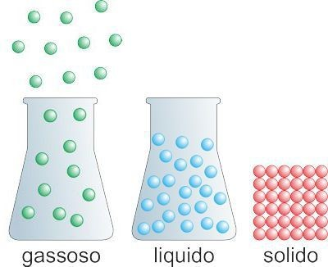
Los estado del agua y sus propiedades.
El agua tiene 5 estados los principales son:
Solido (el hielo)
Liquido
Gaseoso(el vapor)

Slide 3
Las propiedades intencivas del agua son:
Punto de ebullicion
Color
Densidad
Olor
Comprensibilidad
sabor

Slide 4
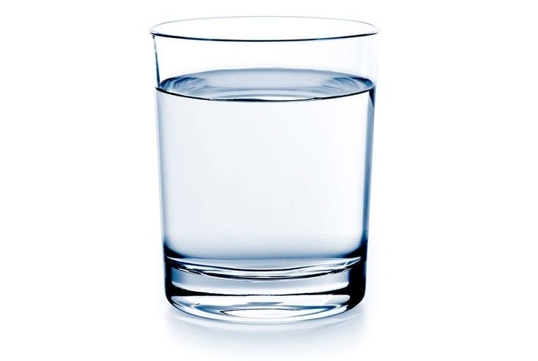
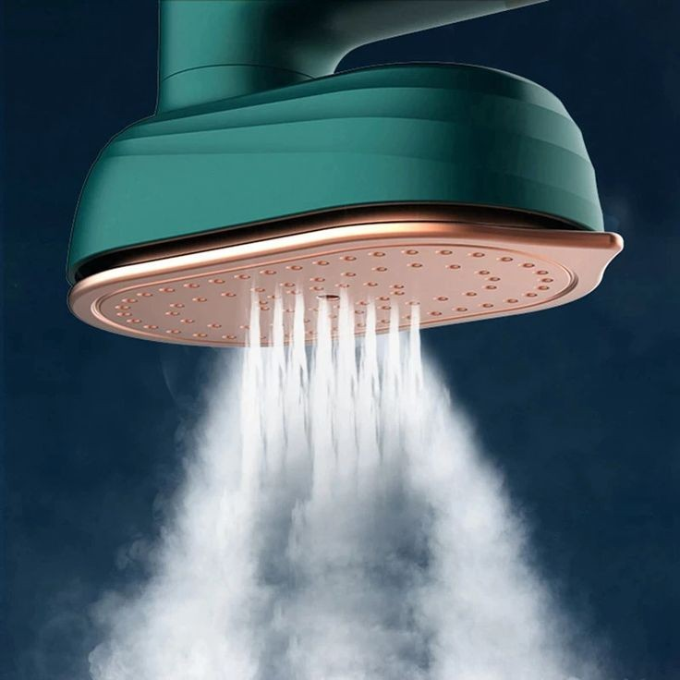
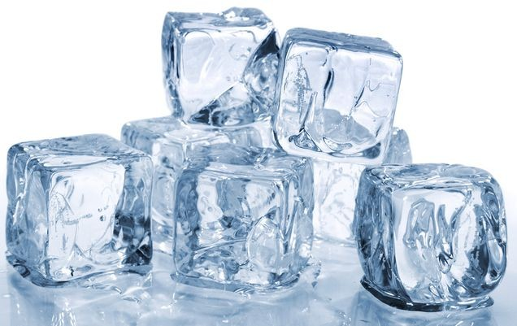
Como son los principales estados de la materia en el agua.
solido
gaseoso
liquido
Tiene una gran fuerza de atracción, por eso sus particulas estan muy juntas.
Debido a su acercania su movimiento es casi nulo.
Cuando un cuerpo está en estado sólido, sus átomos están muy juntos y tan apretados que lo convierten en un cuerpo firme, de forma regular y volumen definido. Por esta razón, los sólidos no se pueden comprimir.
su fuerza de atracción es casi nula.
El movimiento es mayor, en gran cantidad.
No tiene forma ni volumen propio.
Tiene a ascender, dado que el vapor es menos denso que el agua.
Se presenta en forma de vapor y se en cuentra en la humedad atmosférica. (formando parte del aire que nos rodea como un gas transparente). Neblina y nubes etc.
las partiiculas del agua se hallan juntas, aunque no demasiado.
Por eso el agua liquida presenta una flexibilidad y fluidez tipica de los liquidos y pierde, en cambio, su forma propia para adaptar la del envase que la contenga.
El agua liquida se encuentra ordinariamente en mares, rios, lagos y yacimientos subterraneos, pero también contenida en los cuerpos de seres vivientes.

Slide 5
Los cambios de estados en el agua.
Fusión: es el cambio de estado sólido a estado líquido. Se produce cuando se aumenta la temperatura. La temperatura exacta a la que se produce el cambio de estado de sólido a líquido se conoce como punto de fusión. La fusión ocurre, por ejemplo, cuando derretimos un hielo o de forma natural, cuando llega el verano y las cumbres de las montañas dejan de tener hielo y nieve.
Solidificación: es el proceso contrario y ocurre cuando el agua líquida pasa al estado sólido transformándose en hielo. Ocurre cuando las temperaturas descienden, como cuando llega el invierno y la superficie de los lagos de alta montaña se hielan.
Evaporación: es el cambio de estado de líquido a gaseoso y ocurre cuando la temperatura se eleva. Sólo se habla de evaporación cuando ocurre en la superficie del agua, sin embargo, cuando ocurre en todo el volumen de agua se denomina vaporización. La temperatura a la que se produce el cambio de líquido a gas se llama punto de ebullición. La evaporación se puede dar de forma natural en grandes masas de agua como los mares o también puede ocurrir en los seres vivos (por ejemplo, cuando sudamos) y en tal caso hablamos de evapotranspiración.
Condensación: es el paso del agua en estado gaseoso a agua líquida. Se produce cuando el vapor de agua se enfría rápidamente y precipita en forma líquida. Este fenómeno es el que produce las nubes, donde el vapor procedente de la evaporación de la superficie del mar asciende a zonas donde la temperatura es muy baja y se transforma en pequeñas gotas de agua que cuando se acumulan forman las nubes. El rocío que aparece en las mañanas de invierno también se produce de la misma forma.
Sublimación: es el cambio de estado sólido a gaseoso, sin pasar por el estado intermedio líquido. Ocurre especialmente en los polos o en zonas muy frías donde el hielo se evapora o volatiliza directamente por la acción del Sol. Este proceso también ocurre en los ambientadores que tenemos en casa, los cuales están en estado sólido dentro del bote y salen en forma de gas.
Sublimación inversa o cristalización: como su nombre indica es el proceso contrario al anterior, se trata del paso de gas a sólido sin pasar por el estado líquido. Ocurre cuando la temperatura del ambiente es muy baja, como en las frías noches de invierno donde se produce la escarcha o las heladas.

